Slide 1
Отчет
о работе оздоровительного лагеря
с дневным пребыванием
“ Веснушки ”
при МБОУ Весеннинской общеобразовательной школы
Весна- 2018

Slide 2
Оздоровительный лагерь “Веснушки” основан на базе МБОУ Весеннинской общеобразовательной школы”.
В лагере на весенних каникулах отдохнуло 10 учащихся 1-4 классов.
Дети находились в лагере с
8.30 до 1 4.30
с 2-х разовым питанием.

Slide 3
Режим работы
оздоровительного лагеря “Веснушки “
на базе МБОУ Весеннинской общеобразовательной школы
8.30 – 8.45 | Прием детей
8.45 – 9.00 | Зарядка
9.15 – 10.00 | Завтрак
10.00 – 11.30 | Организация и проведение коллективных творческих мероприятий
11.30 – 12.30 | Спортивно - оздоровительный час
12.30-13.00 | Обед
13.00 -14.15 | Занятия по интересам. Подвижные игры.
14.30 | Подведение итогов дня. Уход домой

Slide 4
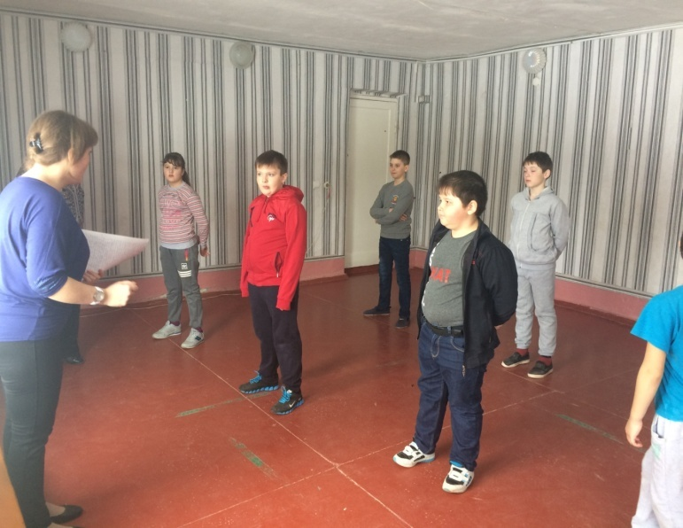
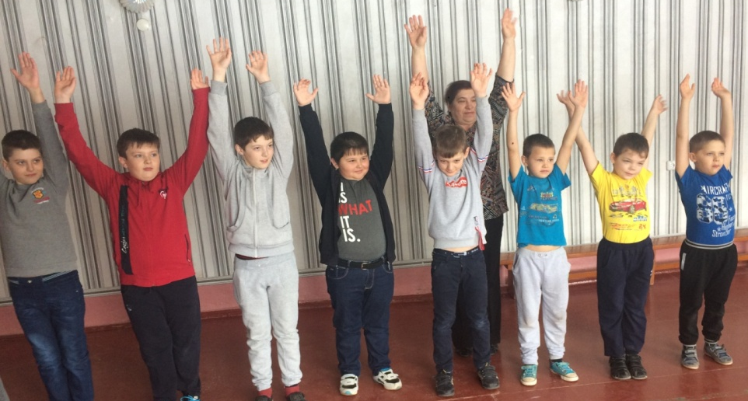
И вот наступил долгожданный день. Началась интересная лагерная жизнь. Каждый день лагерной смены начинался встречей детей с воспитателями.
А утренняя зарядка под музыку давала детям заряд бодрости и энергии на целый день.

Slide 5
В первый день все ребята познакомились поближе. Командир отряда Староскольцева Света провела игру «Расскажи мне о себе.
Провели операцию «Уют» и
оформили свой
отрядный уголок

Slide 6
Согласно плана работы , в лагере
проводились игры, коллективные творческие дела, мероприятия. Дети с огромным
удовольствием
принимали в
них участие.

Slide 7
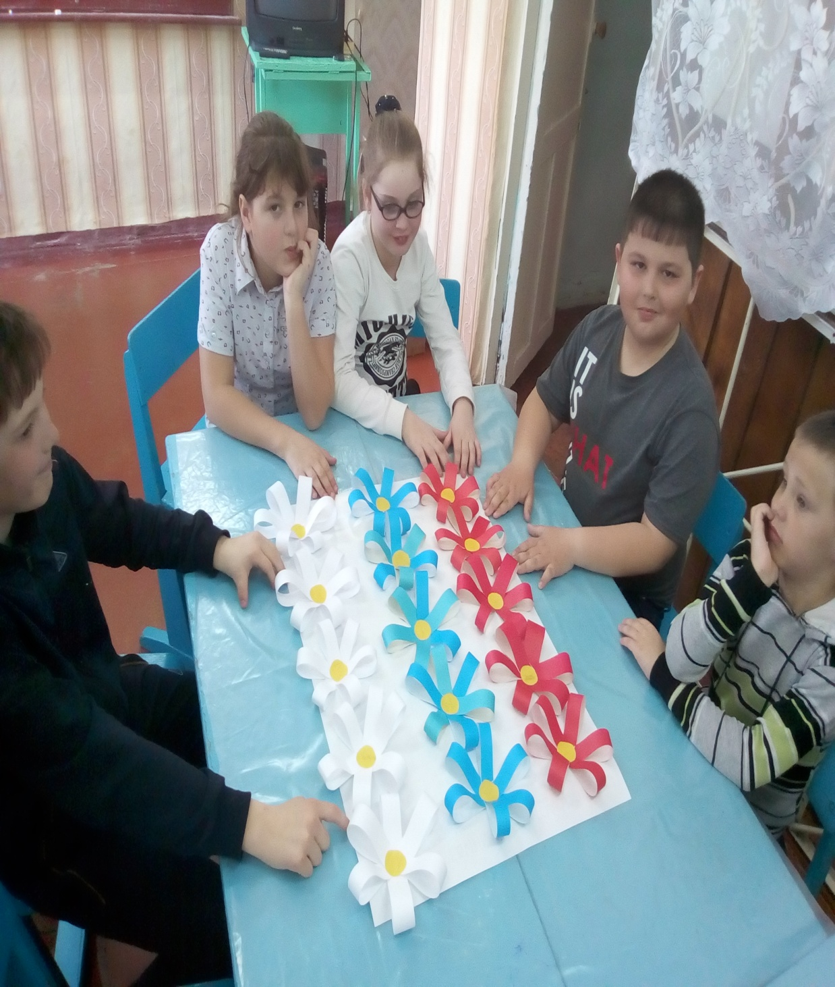
Третий день
проходил под
девизом «Страна в
которой мне хотелось бы жить» Ребята узнали много интересного о своей
стране. В память
об этом дне они
сделали из цветов
флаг России.

Slide 8
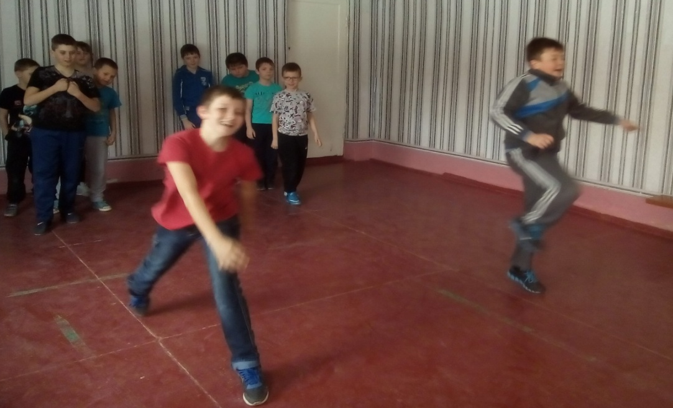
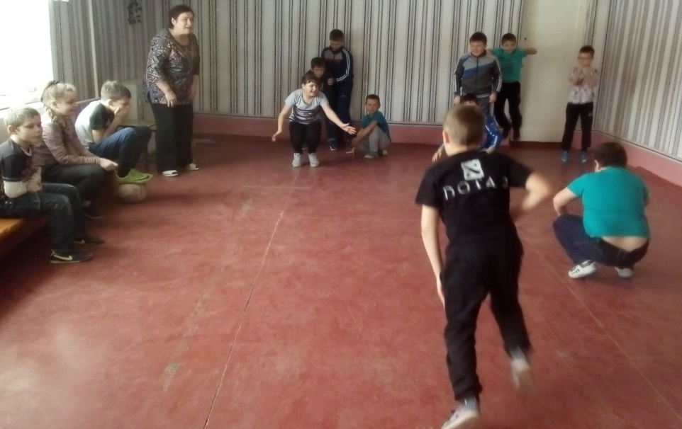
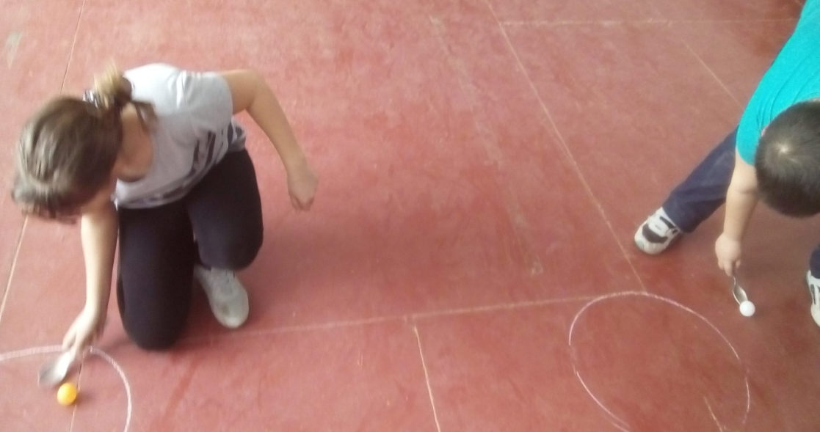
Каждый день ребята соревновались в силе и ловкости.

Slide 9
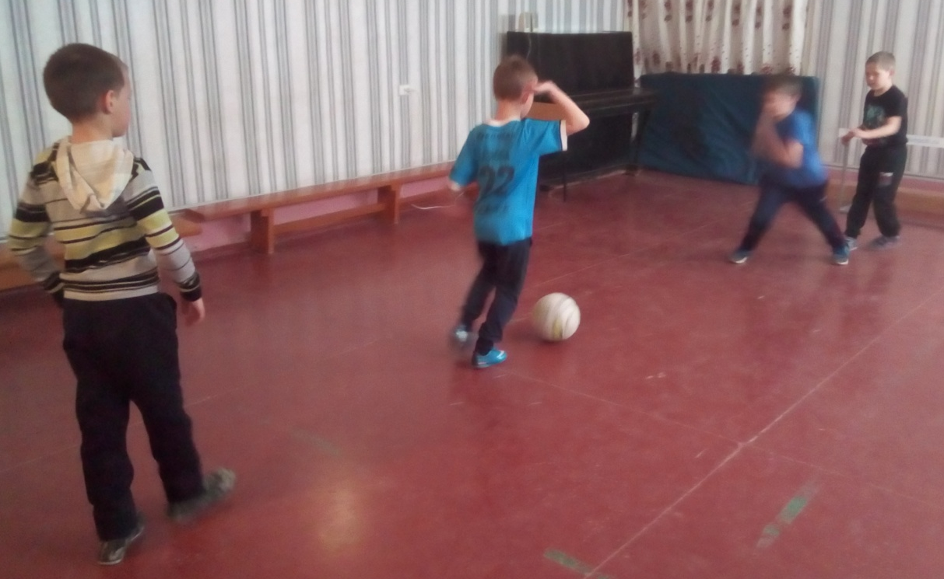
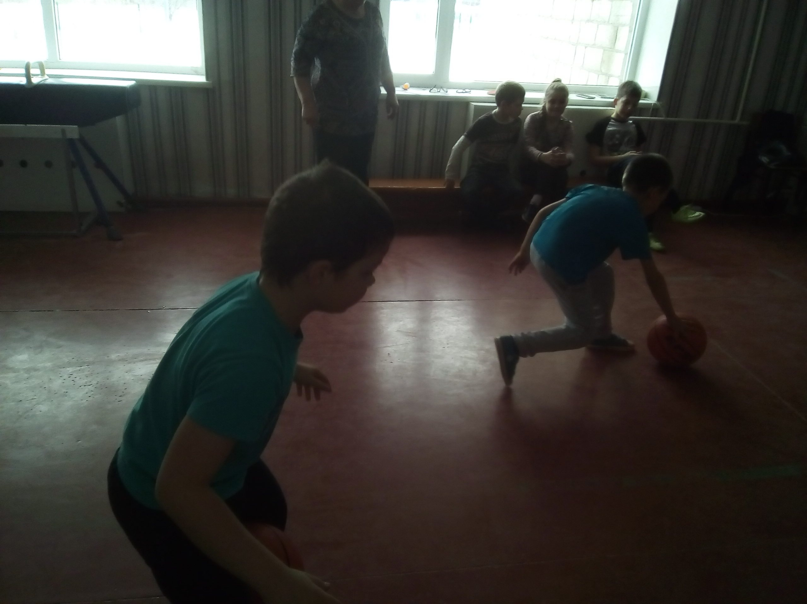
Наши любимые игры.

Slide 10
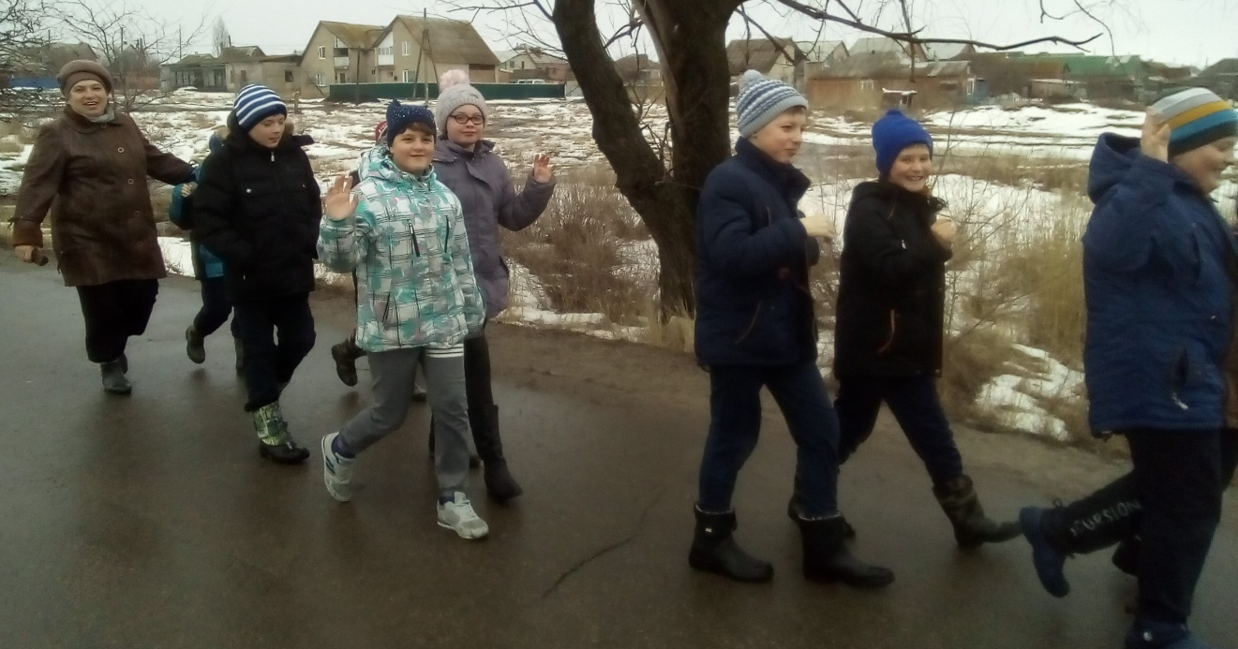
Без свежего воздуха –никуда!

Slide 11
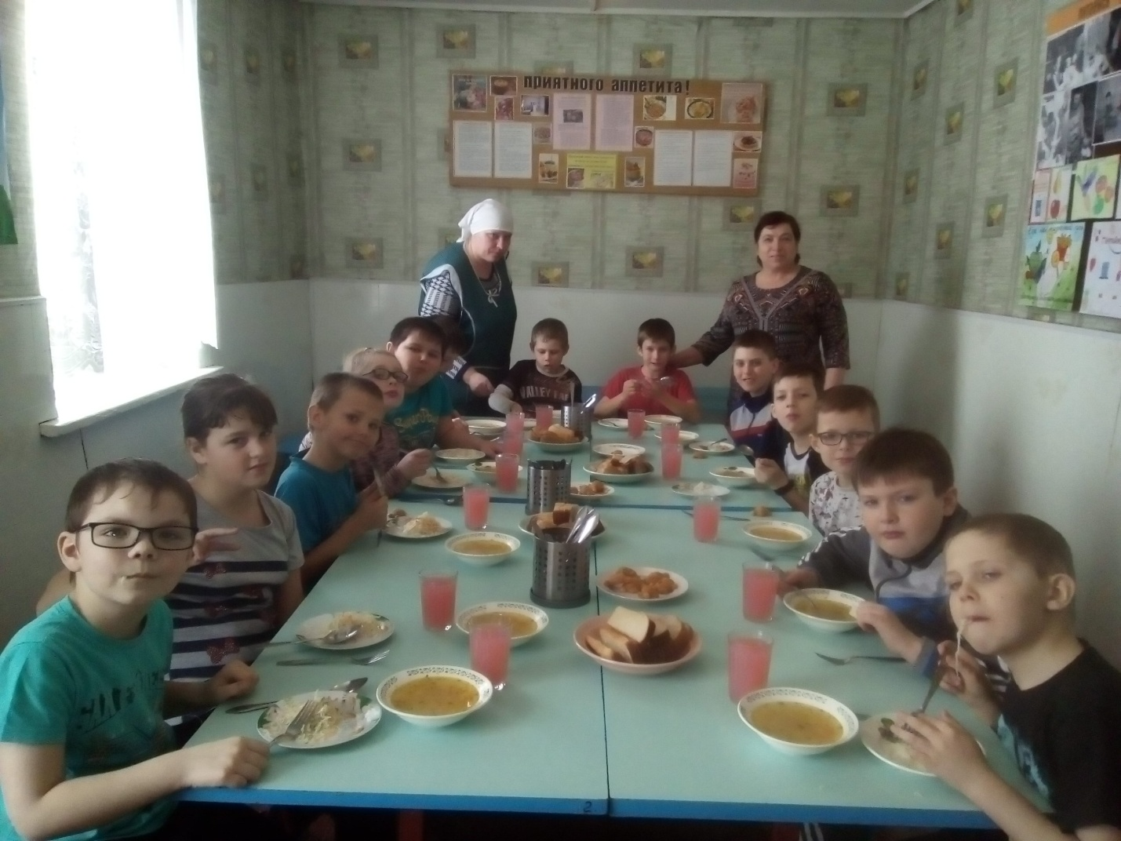
А завтраки и обеды в столовой – пальчики оближешь!

Slide 12
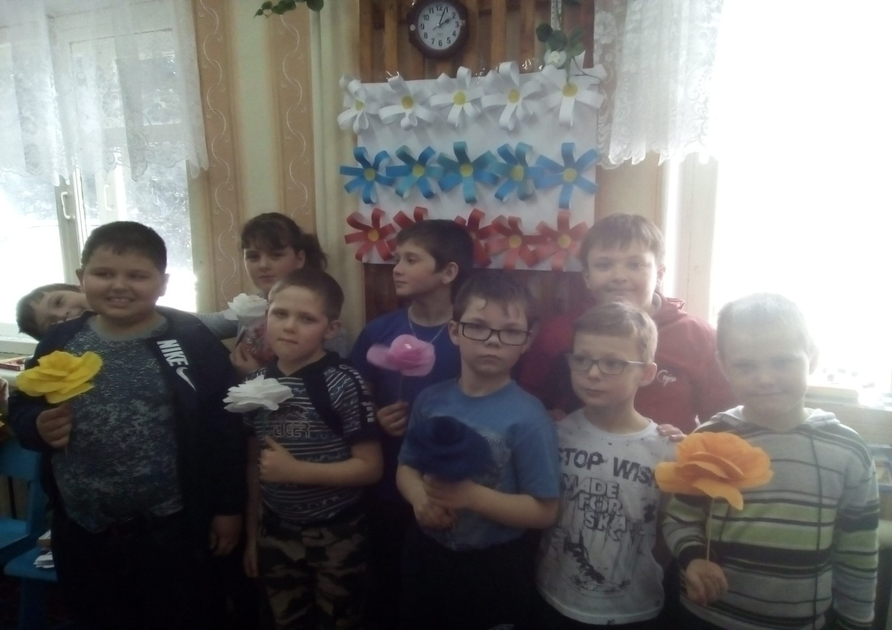
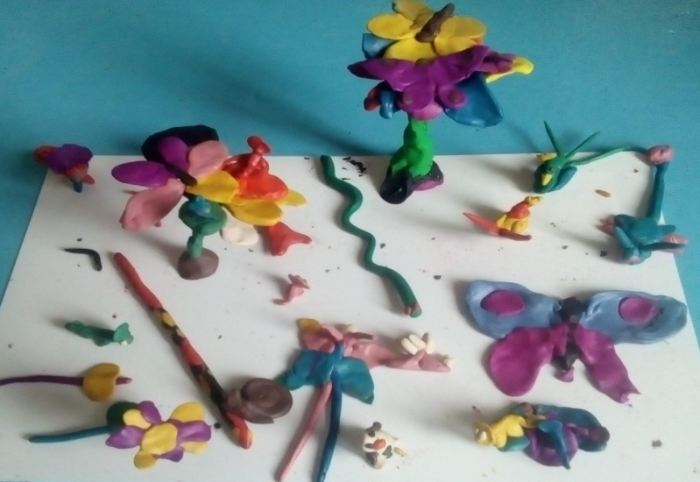
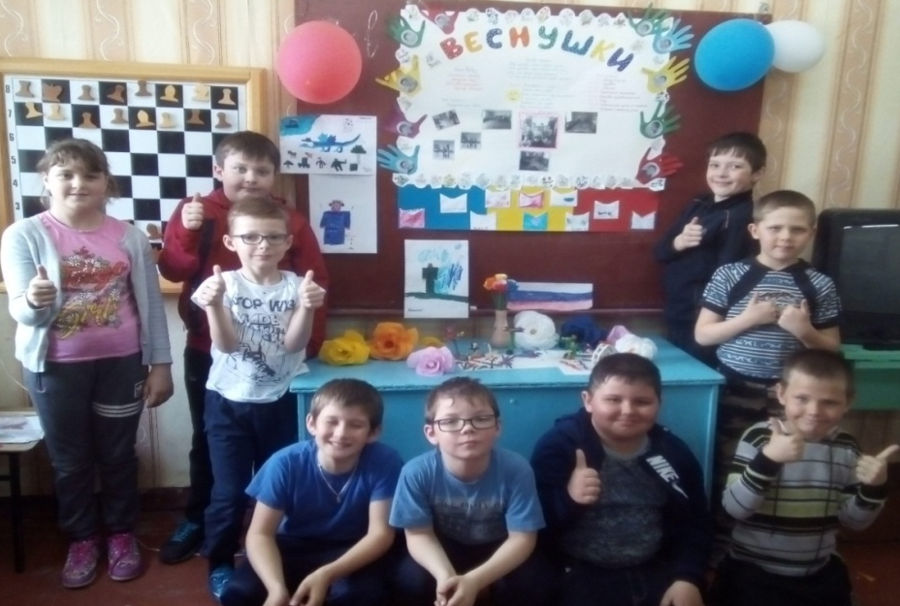
Итоги нашей пятидневки.

Slide 13
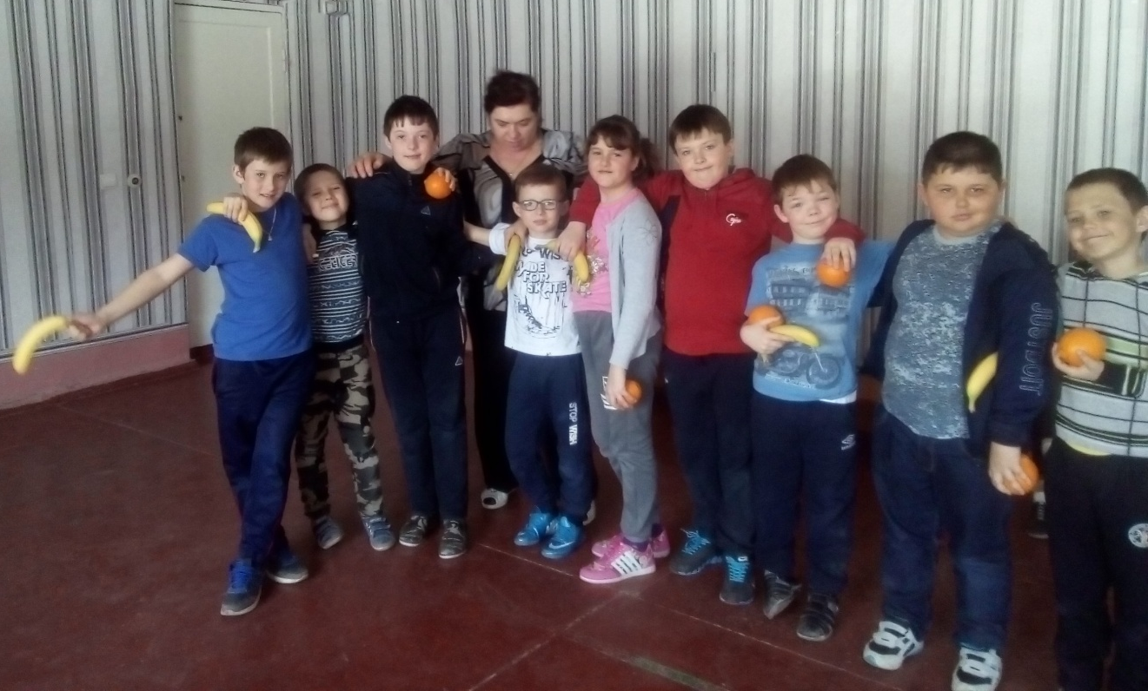
Лагерь пришкольный до лета прощай,
Нас позабыть не обещай!
Очень уж грустно с тобой расставанье
До встречи, наш лагерь!
Пока! До свиданья!!!

